Slide 1


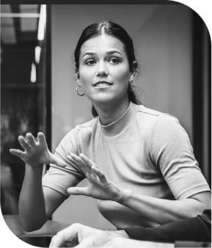



Cultura e Inovação: Alinhando a automação aos valores da empresa
MASTERING | AUTOMATION & PROCESS 2024
08/08/2024

Slide 2

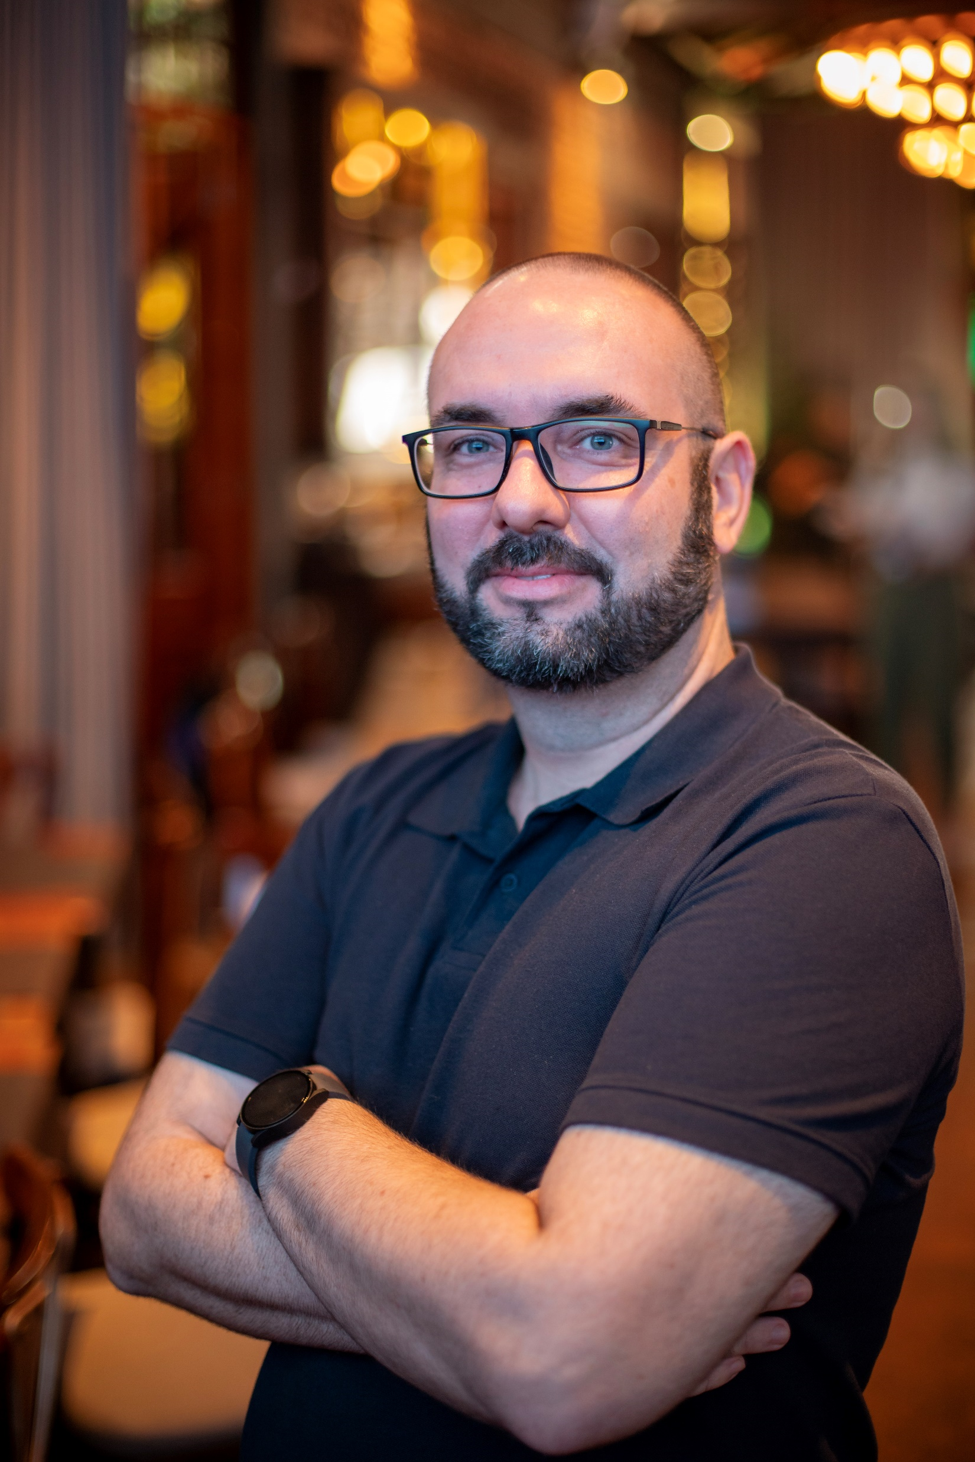
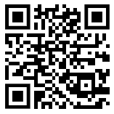

QUEM SOU EU
Daniel Morgon
Gerente de Inteligência Operacional – CoE RPA / CoE ChatBot
Bacharel em Administração (ênfase em RH) - FSA
MBA em Inteligência de Negócios (BI) – IGTI/XP Educação

Slide 3
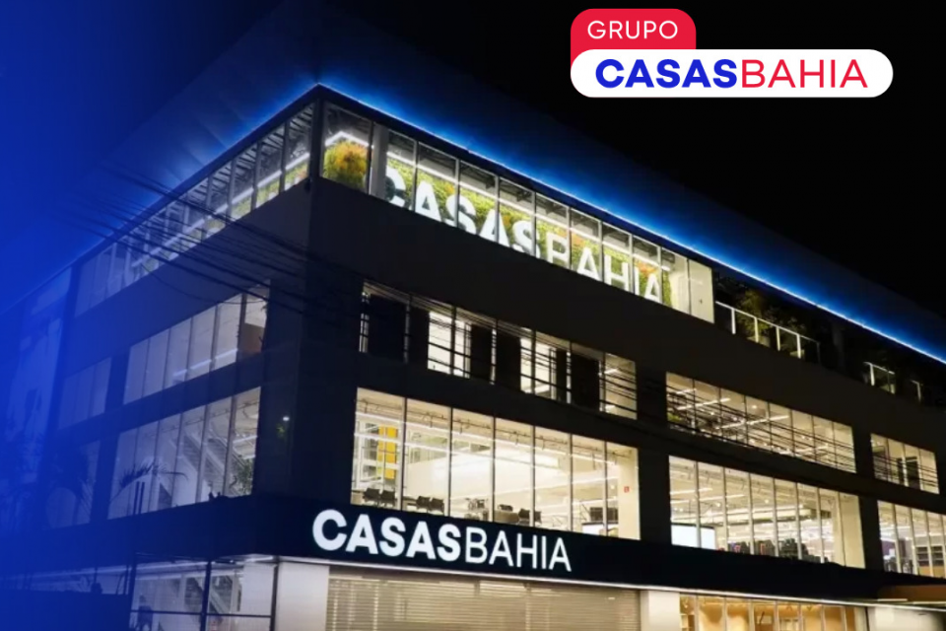







NOSSAS MARCAS

Slide 4







TRAJETÓRIA
1
3
5
2
4
6
2002 a 2006
Ociosidade
Escalas automáticas
Roteirização
2005 a 2007
Monitoria
Treinamentos
Professor de Graduação
2007 a 2011
Facilities
Manutenção
Operações
2012 a 2017
Relatórios operadoras Saúde
Coparticipação
Rateio
2017 a 2020
Liderança RPA
Mentoria
Delivery
2020 a atual
CoE RPA
CoE ChatBot

Slide 5


O que vem primeiro:
Processo ou Automação?

Slide 6

AUTOMAÇÃO FÓRMULA 70/30
Entendimento do Negócio
Desenvolvimento da Automação
Automação sem processo definido é a receita do insucesso!
TECNOLOGIA

Slide 7


ETAPAS DA AUTOMAÇÃO
Aumento da
Complexidade
e Custos
Nível do Processamento
Inteligência
Artificial
com análises dedutivas e generativas
Machine
Learning
com análises prescritivas e decisões de máquinas
Robotic
Process
Automation
com gatilhos digitais e autosserviço
Robotic
Desktop
Automation
com intervenção manual
Direcionado a Dados
Direcionado a Processos
Intuitivo
TECNOLOGIA
Cognitivo

Slide 8


RPA
Robotic Process Automation
Por um ponto de vista diferente!

Slide 9

HUMANO x ROBÔ
Se a automação visa substituir tarefas executadas por um humano, logo:
O robô precisará seguir a mesma prática do humano?
TECNOLOGIA

Slide 10
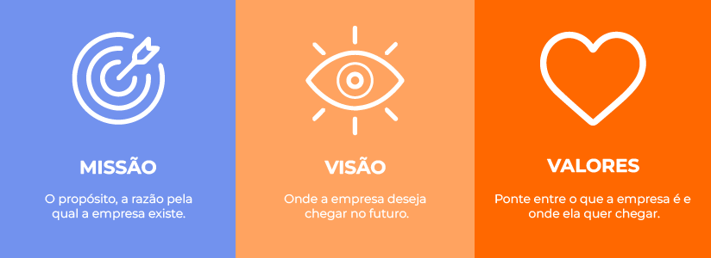
PILARES DA EMPRESA
Os Valores são as crenças e moldam a cultura organizacional, influenciando a forma como as pessoas interagem, trabalham e tomam decisões.
Exemplos:
“Integridade, Inovação, Trabalho em Equipe, Responsabilidade Social, Respeito e Foco no cliente.”

Slide 11






NOSSA CULTURA E VALORES
Sou diverso, cuido e incluo nossa gente, acredito e reconheço o potencial de cada um
Tenho autonomia, me desafio e desafio os outros e sou reconhecido por entregar resultados sustentáveis
Sou simples
no dia a dia e foco
no que é essencial para entregar nossos resultados
Sou totalmente dedicado ao cliente, nossa razão de existir
Sou inconformado e atuo como facilitador sempre

Slide 12
A CULTURA ORGANIZACIONAL É:
O que você mede, dá atenção e controla
Como você reage a crise ou problemas
Como você modela, ensina e conduz pessoas
Como você recompensa e define cargos
Como você recruta, seleciona, promove e aposenta funcionários
Análise de dashboards e logs
Refatoração
Inclusão de novas regras de negócio
Escalabilidade
Melhoria contínua (PDCA)
TECNOLOGIA

Slide 13
CULTURA DE INOVAÇÃO
A cultura de inovação é um conjunto de hábitos e valores que promove a criatividade e apoia a geração de ideias em todos os setores da empresa.
Ela busca mudar a forma de fazer negócios, valorizar os colaboradores, otimizar recursos e melhorar resultados.
A inovação não se limita apenas a novos produtos; envolve também novos processos, tecnologias e formas de atender os clientes.
A cultura de inovação é um ativo valioso para qualquer empresa.
Ao alinhar automação e valores organizacionais, podemos impulsionar a criatividade e alcançar resultados excepcionais. 🚀💡
TECNOLOGIA

Slide 14
AUTOMATIZAÇÃO E INOVAÇÃO
Você não será substituído pela tecnologia...
Você será substituído por pessoas que usam a tecnologia melhor que você.
A automação pode ser um aliado poderoso na busca por inovação.
Automatizar processos rotineiros libera tempo para atividades criativas e estratégicas.
Alinhe a automação aos valores da empresa, garantindo que ela impulsione a inovação, em vez de substituir a criatividade humana.
TECNOLOGIA

Slide 15


Teoria é legal, mas…
Como interpretar e aplicar isso no dia a dia?

Slide 16






EQUIPE MULTIDISCIPLINAR QUE SEJA CAPAZ DE…
AUTOMATIZAÇÃO DE
TAREFAS
ECONOMIA DE
CUSTOS
ATENDIMENTO DIFERENCIADO
INSIGHTS
EXPERIÊNCIA
ESCALABILIDADE
...ter uma visão voltada ao negócio, onde consiga entender o processo e traduzir na íntegra suas particularidades.
...calcular os custos e ganhos para que orientem o negócio sobre escolherem o processo certo para automatizar.
...fazer um atendimento sem “Tecnês” ao negócio. Que entenda as dores e se coloque a disposição para ajudar e resolver o problema rapidamente.
...identificar tendências nos processos automatizados e, que assim, promovam melhorias e novas automações proativamente.
...fornecer insumos e mecanismos para que o negócio tenha as informações relevantes e úteis sobre cada etapa da execução da automação de forma online 24/7.
...criar automações pensadas na sua execução sem comprometer o desempenho ou a qualidade, seja ela sazonal ou decorrente de um crescimento rápido do negócio.

Slide 17
MELHORIA CONTÍNUA - PDCA
AGIR (ACT)
PLANEJAR (PLAN)
Documentar as correções necessárias para resolver os problemas que foram identificados
Especificar as soluções e práticas que serão utilizadas: ferramentas, metodologias responsáveis, metas, prazos, OKRs/KPIs etc.
Mapeamento
Arquitetura
RPA
CHECAR (CHECK)
FAZER (DO)
Se um problema for encontrado, é a hora de encontrar sua causa e trabalhar para atingir a melhoria contínua
Sustentação
Automação
Como o nome já diz, é a hora do
“mãos à obra” e desenvolver a automação

Slide 18



JORNADA DA AUTOMAÇÃO
5
OPERAÇÃO ASSISTIDA:
Acompanhamento em Produção (Execução)
Identificação de Bugs de negócio e sistema
4
DoD – DEFINITION OF DONE:
Aprovação da Implantação (Deploy)
Pré-Homologação
Indicadores de desempenho
KT
6
SUSTENTAÇÃO:
Indicadores (Monitoramento)
Feedback periódicos
Ações corretivas e preventivas
Melhoria Contínua (PDCA)
1
DISCOVERY:
Oportunidade de Automação (Iniciativa)
Viabilidade Negócio/PDD
Solicitação de Ambientes e Acessos
Viabilidade Técnica
3
DELIVERY:
Framework Ágil (Desenvolvimento)
Boas práticas de codificação
Reutilização de objetos
Interação contínua com usuário
Demonstração da execução da Automação
2
DoR – DEFINITION OF READY:
Aprovação da Automação (Projeto)
Desenho Arquitetura e Solução Técnica/SDD
Dimensionamento da Infraestrutura e Equipe
Prazo Estimado da Entrega
Divisão das atividades (Story/Tasks)
70%
30%

Slide 19


Dúvidas?

Slide 20



Obrigado!
Daniel Morgon
daniel.morgon@casasbahia.com.br
55 11 91304-4695

